Slide 1
Snake
Грибов Дмитрий Евгеньевич

Slide 2
Цели и задачи
Идея проекта состоит в создании простейшей, соревновательной игры “Змейка”, где вы будете играть за змею, задача которой вырасти за счет питания яблоками.
1 Совершенствование работы с библиотеками PyGame, PyGame_menu
2. Совершенствование работы с ООП, базами данных

Slide 3
Особенности приложения
1.Pygamemenu - для создания меню
2.Топ игроков
3.Многоязычность
4.Смена разрешения экрана
5.Полноэкранность

Slide 4
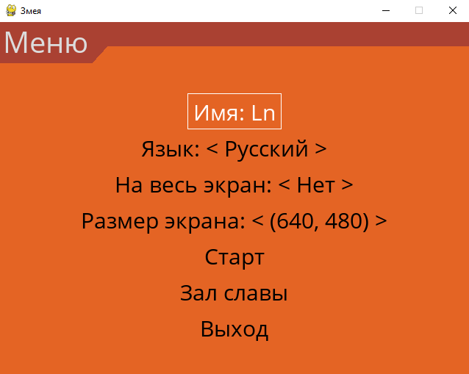
Меню
Тут можно ввести имя, выбрать язык, включить или выключить полноэкранный режим, выбрать разрешение, начать игру, посмотреть зал славы.

Slide 5
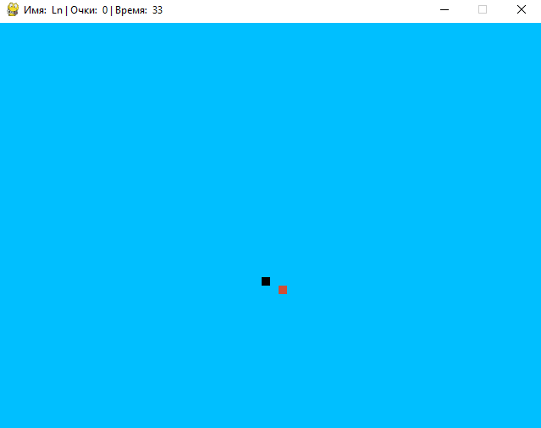
Игра
Окно игры

Slide 6
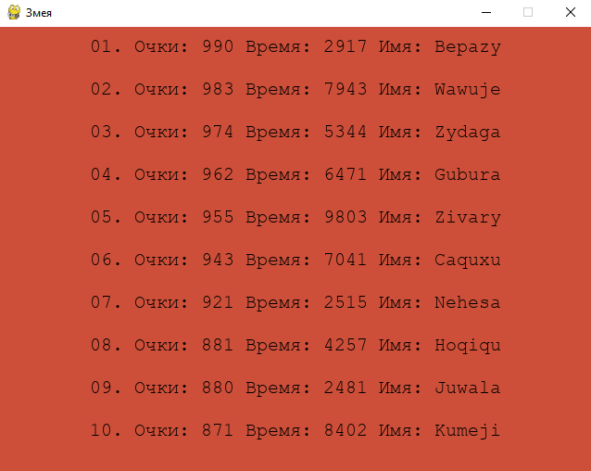
Список лидеров
Зал славы

Slide 7
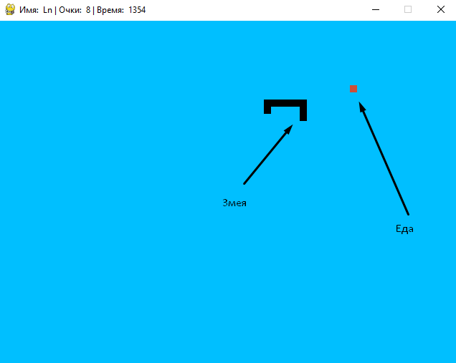
Объекты на поле
Змея, яблоко

Slide 8
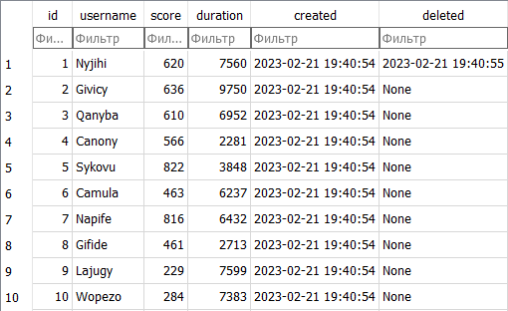
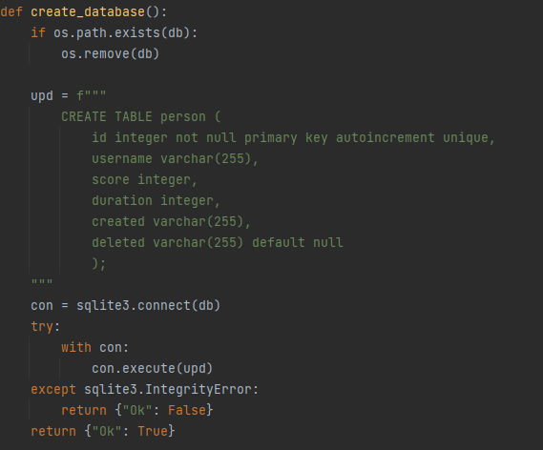
Структура БД

Slide 9
Итоги
Мы усовершенствовали навыки работы с PyGame, PyGame_menu
Усовершенствовали работу с ООП и базами данных
У проекта есть большие планы на будущее

